Slide 1
00 | 课程概览与学习路线
周爱民（Aimingoo）

Slide 2

讲师介绍
资深架构师
盛大网络、支付宝、豌豆荚、上海南潮
培训讲师
https://aimingoo.github.io
https://github.com/aimingoo
https://weibo.com/aimingoo

Slide 3







https://github.com/aimingoo/my-ebooks
2003
2004
2005
2007
2008
2010
2011
2012
2017
2020
2023

Slide 4

https://time.geekbang.org/column/intro/252
https://book.douban.com/subject/36479645

Slide 5
概要
TypeScript静态类型知识体系的重构
TypeScript作为工具和工具链的应用
TypeScript在语言与生态上的扩展

Slide 6
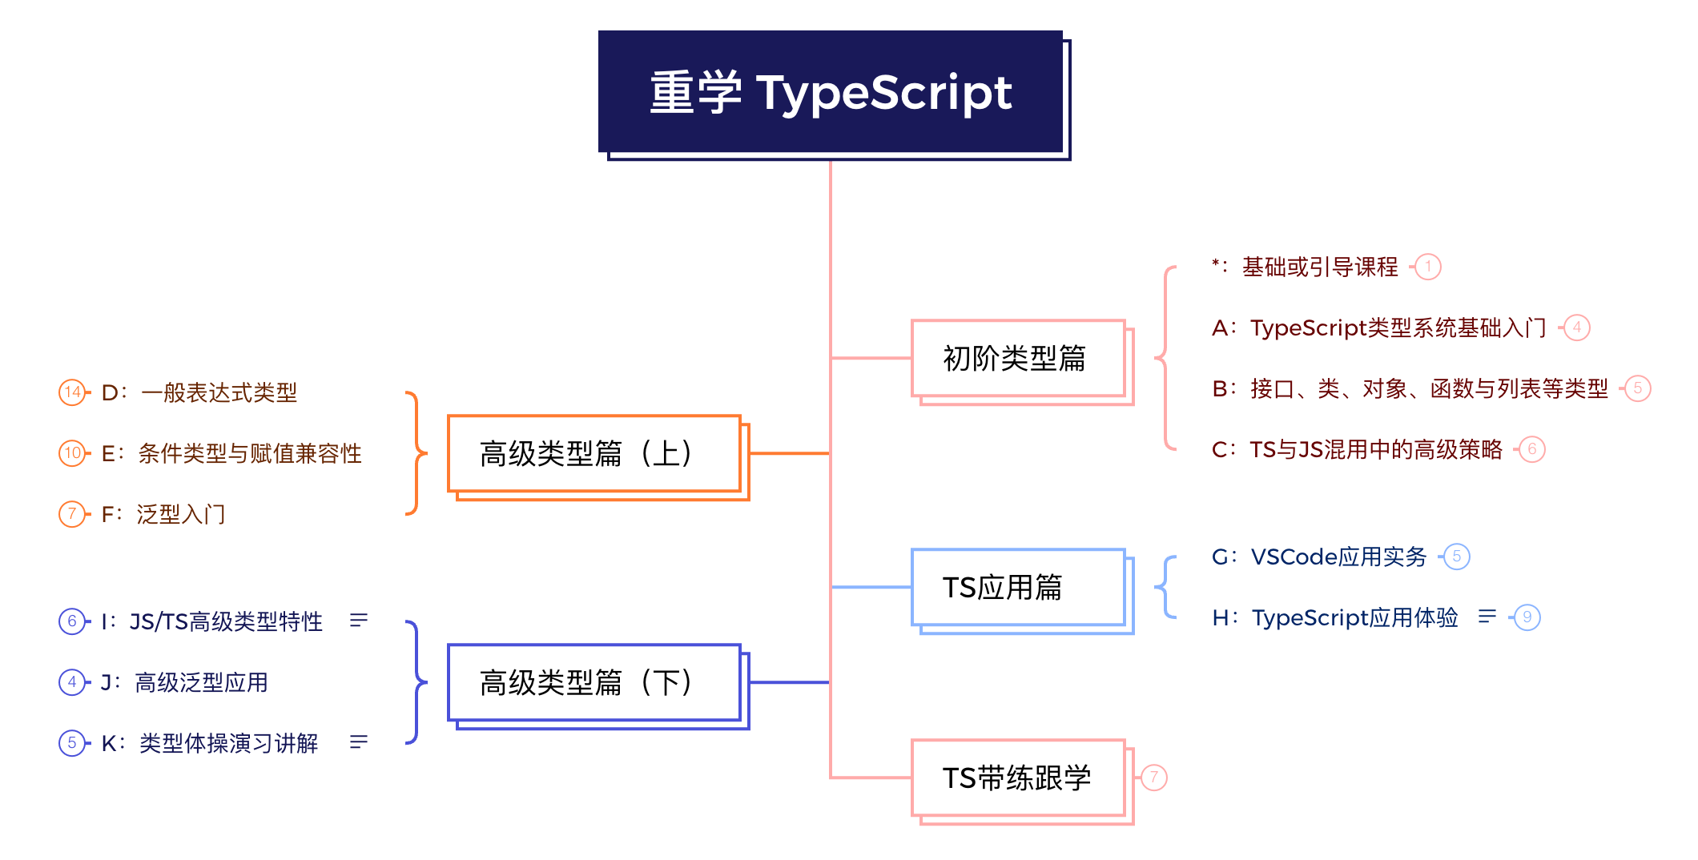
要点一
1
简单路线
总体来说是渐进的，但主要的难点和重点都是在第10讲到第35讲之间。
15讲 基础篇
30讲 高级类型篇
14讲 TypeScript应用篇
～讲 类型体操演习讲解
～讲 TypeScript带练跟学

Slide 7
要点二
2
学习过程和节奏
作业一定要做。
要学会TypeScript下的思维方式，而不是一些编程技巧。
跟练。
学会总结每讲的知识点。
结构性重过具体的技术手段。
官方手册中有更多的知识细节。

Slide 8
要点三
3
关于课件
一般来说是没有文字内容的，示例项目会公开在github上 @see https://github.com/aimingoo/jike2 @see https://github.com/aimingoo/mocha
主要是现场教学，PPT在教学过程中不重要
要将PPT用于回顾

Slide 9
本课程的其它参考资料
《TypeScript Language Specification v1.8》 Jan. 2016
《The TypeScript Handbook》
@see https://www.typescriptlang.org/docs/handbook/intro.html
@see https://www.patrickzhong.com/TypeScript/ 【中文】
TypeScript Docs
@see https://www.typescriptlang.org/docs/
Reference
Modules Reference
Declaration Files
Project Configuration（tsconfig.json）

Slide 10

THANKS

